Slide 1
一阶逻辑的自然推理系统
Notes:
欢迎辞

Slide 2

G系统的公理和规则
定义4.1. $Γ,Δ,Λ,Θ$为一阶逻辑公式的有穷集合。$Γ⊢Δ$ 称为矢列，$Γ$ 为其前件，$Δ$ 为其后件。G由如下公理和规则组成：
公理：$Γ,A,Δ⊢Λ,A,Θ$

Slide 3
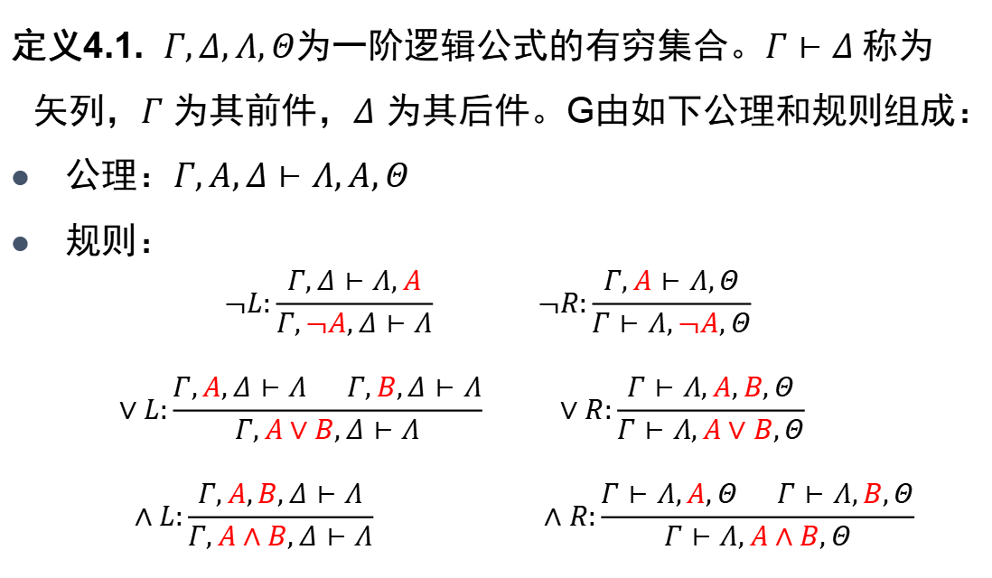
G系统的公理和规则
定义4.1. $Γ,Δ,Λ,Θ$为一阶逻辑公式的有穷集合。$Γ⊢Δ$ 称为矢列，$Γ$ 为其前件，$Δ$ 为其后件。G由如下公理和规则组成：
公理：$Γ,A,Δ⊢Λ,A,Θ$
规则：
$$¬L:\frac{Γ,Δ⊢Λ,A}{Γ,¬A,Δ⊢Λ} ¬R:\frac{Γ,A⊢Λ,Θ}{Γ⊢Λ,¬A,Θ}$$
$$∨L:\frac{Γ,A,Δ⊢Λ Γ,B,Δ⊢Λ}{Γ,A∨B,Δ⊢Λ} ∨R:\frac{Γ⊢Λ,A,B,Θ}{Γ⊢Λ,A∨B,Θ}$$
$$∧L:\frac{Γ,A,B,Δ⊢Λ}{Γ,A∧B,Δ⊢Λ} ∧R:\frac{Γ⊢Λ,A,Θ Γ⊢Λ,B,Θ}{Γ⊢Λ,A∧B,Θ}$$

Slide 4
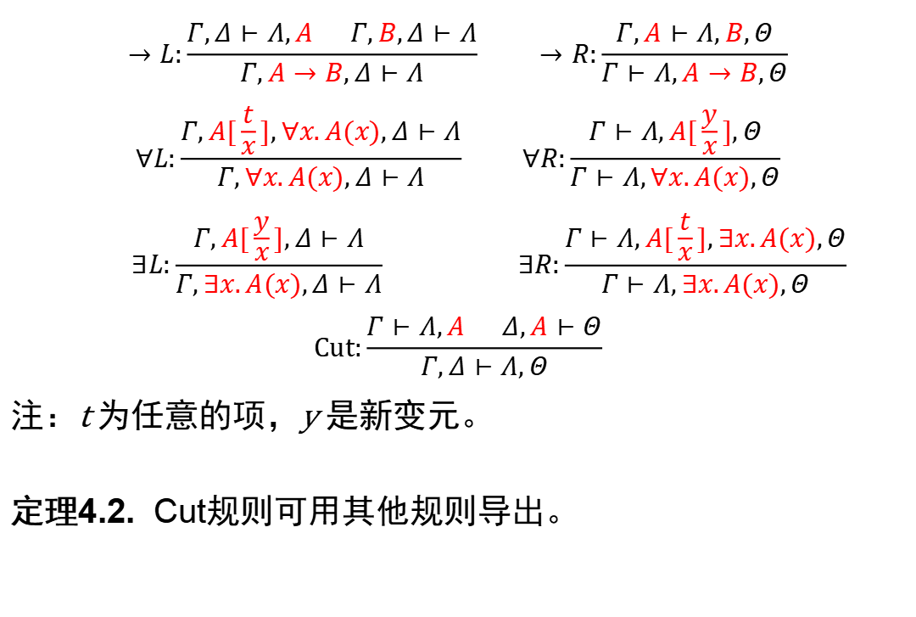
G系统的公理和规则
$$→L:\frac{Γ,Δ⊢Λ,A Γ,B,Δ⊢Λ}{Γ,A→B,Δ⊢Λ} →R:\frac{Γ,A⊢Λ,B,Θ}{Γ⊢Λ,A→B,Θ}$$
$$∀L:\frac{Γ,A[\frac{t}{x}],∀x.A(x),Δ⊢Λ}{Γ,∀x.A(x),Δ⊢Λ} ∀R:\frac{Γ⊢Λ,A[\frac{y}{x}],Θ}{Γ⊢Λ,∀x.A(x),Θ}$$
$$∃L:\frac{Γ,A[\frac{y}{x}],Δ⊢Λ}{Γ,∃x.A(x),Δ⊢Λ} ∃R:\frac{Γ⊢Λ,A[\frac{t}{x}],∃x.A(x),Θ}{Γ⊢Λ,∃x.A(x),Θ}$$
$$Cut:\frac{Γ⊢Λ,A Δ,A⊢Θ}{Γ,Δ⊢Λ,Θ}$$
注：t 为任意的项，y 是新变元。
定理4.2. Cut规则可用其他规则导出。

Slide 5

证明树
定义4.3. 设 $Γ⊢Λ$ 为矢列，树 T 为 $Γ⊢Λ$ 的证明树指
(1) 当 $Γ⊢Λ$ 为 G 的公理，以 $Γ⊢Λ$ 为节点的单点树 T 为其证明树。

Slide 6
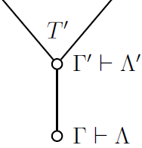

证明树
定义4.3. 设 $Γ⊢Λ$ 为矢列，树 T 为 $Γ⊢Λ$ 的证明树指
(1) 当 $Γ⊢Λ$ 为 G 的公理，以 $Γ⊢Λ$ 为节点的单点树 T 为其证明树。
(2) 当 $\frac{Γ’⊢Λ’}{Γ⊢Λ}$ 为 G 的规则时，若 T’ 为 $Γ⊢Λ$ 的证明树，则树 T 如下为 $Γ⊢Λ$ 的证明树。

Slide 7
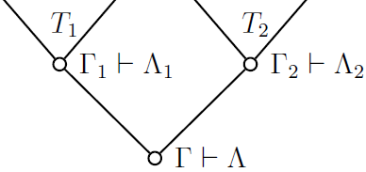
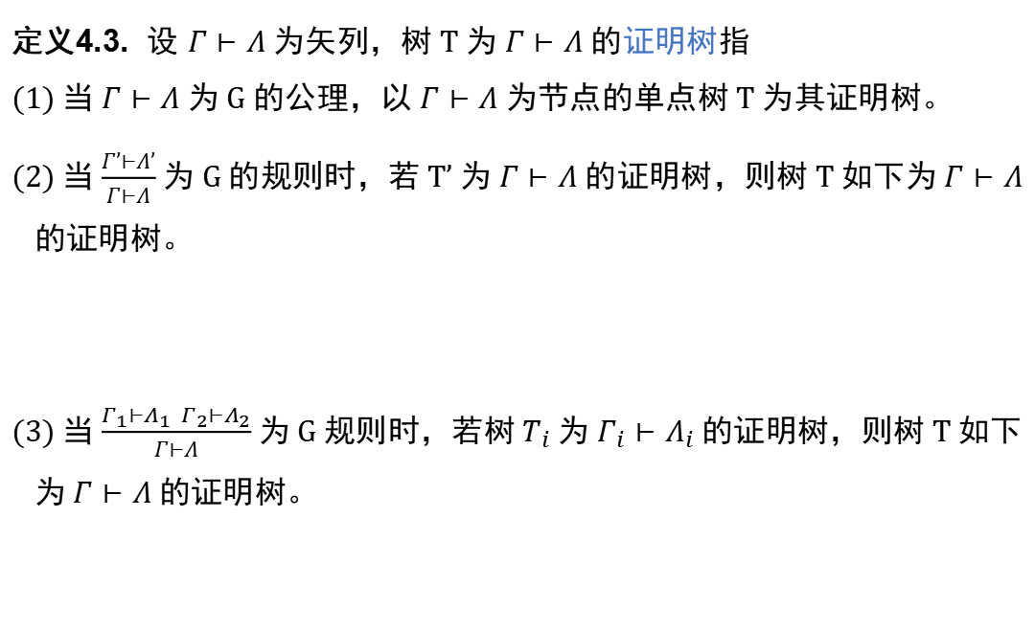
证明树
定义4.3. 设 $Γ⊢Λ$ 为矢列，树 T 为 $Γ⊢Λ$ 的证明树指
(1) 当 $Γ⊢Λ$ 为 G 的公理，以 $Γ⊢Λ$ 为节点的单点树 T 为其证明树。
(2) 当 $\frac{Γ’⊢Λ’}{Γ⊢Λ}$ 为 G 的规则时，若 T’ 为 $Γ⊢Λ$ 的证明树，则树 T 如下为 $Γ⊢Λ$ 的证明树。
(3) 当 $\frac{Γ_{1}⊢Λ_{1} Γ_{2}⊢Λ_{2}}{Γ⊢Λ}$ 为 G 规则时，若树 $T_{i}$ 为 $Γ_{i}⊢Λ_{i}$ 的证明树，则树 T 如下为 $Γ⊢Λ$ 的证明树。

Slide 8

可证
定义4.4. 设 $Γ⊢Λ$ 为矢列，$Γ⊢Λ$ 可证指存在 $Γ⊢Λ$ 的证明树。

Slide 9
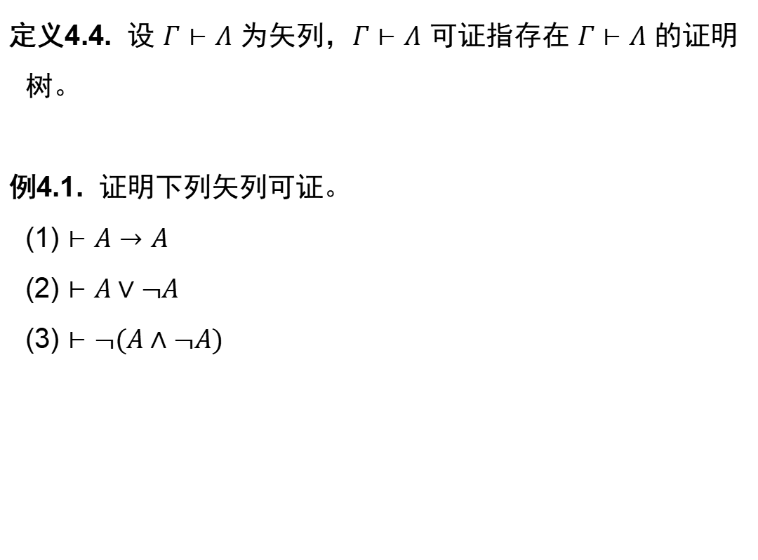
可证
定义4.4. 设 $Γ⊢Λ$ 为矢列，$Γ⊢Λ$ 可证指存在 $Γ⊢Λ$ 的证明树。
例4.1. 证明下列矢列可证。
(1) $⊢A→A$
(2) $⊢A∨¬A$
(3) $⊢¬(A∧¬A)$
如何证明不可证？

Slide 10
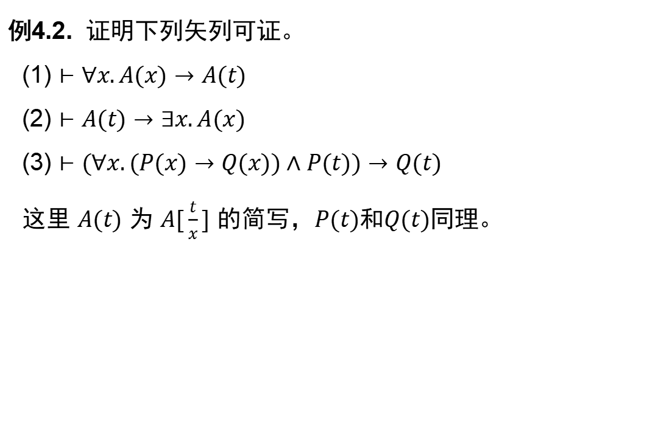
例4.2. 证明下列矢列可证。
(1) $⊢∀x.A(x)→A(t)$
(2) $⊢A(t)→∃x.A(x)$
(3) $⊢(∀x.(P(x)→Q(x))∧P(t))→Q(t)$
这里 $A(t)$ 为 $A[\frac{t}{x}]$ 的简写，$P(t)$和$Q(t)$同理。

Slide 11

例4.2. 证明下列矢列可证。
(1) $⊢∀x.A(x)→A(t)$

Slide 12

例4.2. 证明下列矢列可证。
(1) $⊢∀x.A(x)→A(t)$
证：
$$\frac{\frac{A(t),∀x.A(x)⊢A(t)}{∀x.A(x)⊢A(t)}∀L}{⊢∀x.A(x)→A(t)}→R$$
◻

Slide 13

例4.2. 证明下列矢列可证。
(2) $⊢A(t)→∃x.A(x)$

Slide 14

例4.2. 证明下列矢列可证。
(2) $⊢A(t)→∃x.A(x)$
证：
$$\frac{\frac{A(t)⊢A(t),∃x.A(x)}{A(t)⊢∃x.A(x)}∃R}{⊢A(t)→∃x.A(x)}→R$$
◻

Slide 15

例4.2. 证明下列矢列可证。
(3) $⊢(∀x.(P(x)→Q(x))∧P(t))→Q(t)$

Slide 16
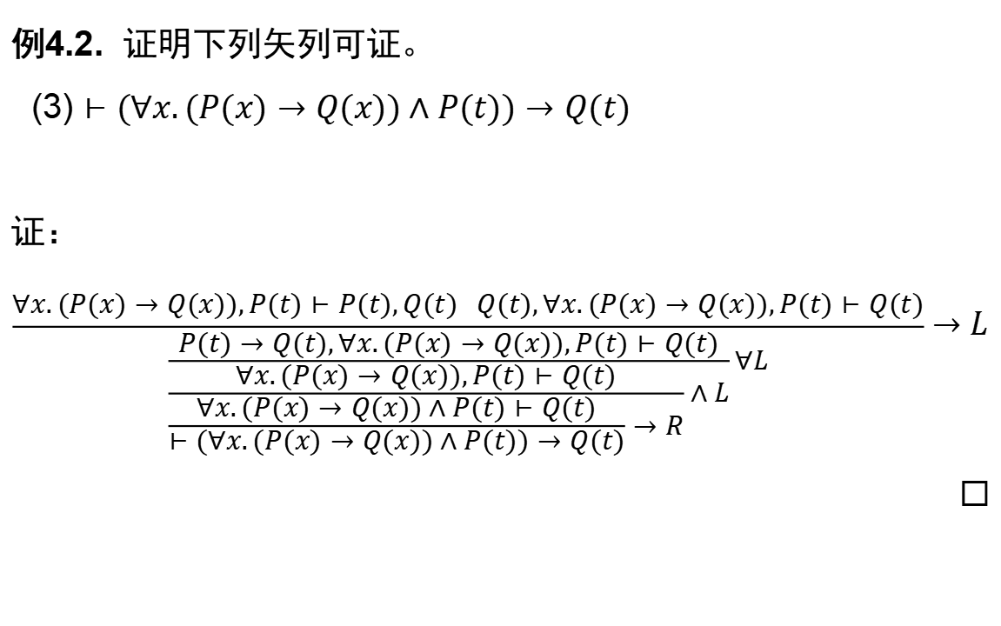
例4.2. 证明下列矢列可证。
(3) $⊢(∀x.(P(x)→Q(x))∧P(t))→Q(t)$
证：
$$\frac{∀x.(P(x)→Q(x)),P(t)⊢P(t),Q(t) Q(t),∀x.(P(x)→Q(x)),P(t)⊢Q(t)}{\frac{P(t)→Q(t),∀x.(P(x)→Q(x)),P(t)⊢Q(t)}{\frac{∀x.(P(x)→Q(x)),P(t)⊢Q(t)}{\frac{∀x.(P(x)→Q(x))∧P(t)⊢Q(t)}{⊢(∀x.(P(x)→Q(x))∧P(t))→Q(t)}→R}∧L}∀L}→L$$
◻

Slide 17

例4.3. 证明 $∀x.P(x)∧∃y.Q(y)⊢P(f(v))∧∃z.Q(z)$ 可证。

Slide 18
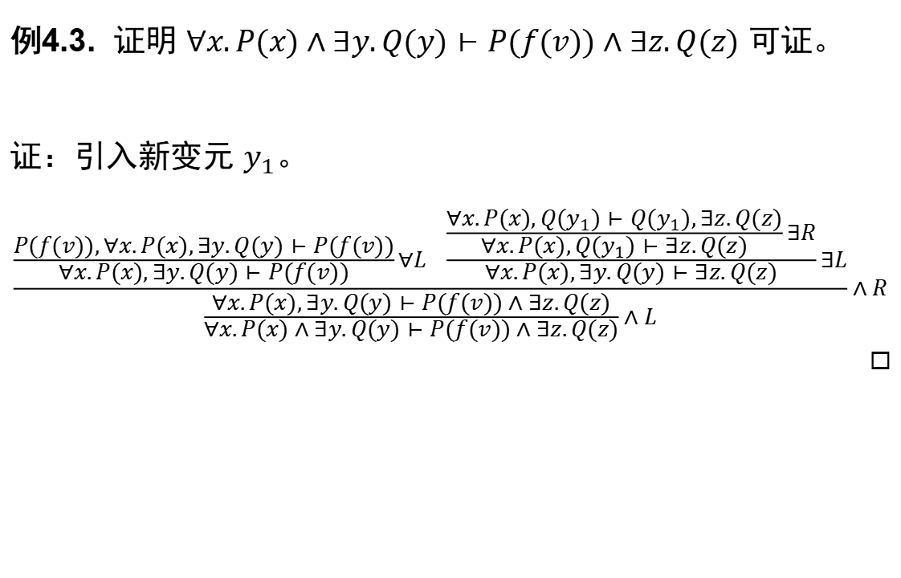
例4.3. 证明 $∀x.P(x)∧∃y.Q(y)⊢P(f(v))∧∃z.Q(z)$ 可证。
证：引入新变元 $y_{1}$。
$$\frac{\frac{P(f(v)),∀x.P(x),∃y.Q(y)⊢P(f(v))}{∀x.P(x),∃y.Q(y)⊢P(f(v))}∀L \frac{\frac{∀x.P(x),Q(y_{1})⊢Q(y_{1}),∃z.Q(z)}{∀x.P(x),Q(y_{1})⊢∃z.Q(z)}∃R}{∀x.P(x),∃y.Q(y)⊢∃z.Q(z)}∃L}{\frac{∀x.P(x),∃y.Q(y)⊢P(f(v))∧∃z.Q(z)}{∀x.P(x)∧∃y.Q(y)⊢P(f(v))∧∃z.Q(z)}∧L}∧R$$
◻

Slide 19

例4.4. 证明若 $Γ_{1}⊢A$ 和 $A⊢Γ_{3}$ 可证，则 $Γ_{1}⊢Γ_{3}$ 可证。

Slide 20

例4.4. 证明若 $Γ_{1}⊢A$ 和 $A⊢Γ_{3}$ 可证，则 $Γ_{1}⊢Γ_{3}$ 可证。
证：
$$\frac{Γ_{1}⊢A A⊢Γ_{3}}{Γ_{1}⊢Γ_{3}}Cut$$
◻

Slide 21

命题4.5. $A_{1},...,A_{m}⊢B_{1},...,B_{n}$可证 $⇔\bigwedge_{i=1}^{m}{A_{i}}⊢\bigvee_{i=1}^{n}{B_{i}}$ 可证。
证：$⇒$
$$\frac{\frac{A_{1},...,A_{m}⊢B_{1},...,B_{n}}{\bigwedge_{i=1}^{m}{A_{i}}⊢B_{1},...,B_{n}}∧L}{\bigwedge_{i=1}^{m}{A_{i}}⊢\bigvee_{i=1}^{n}{B_{i}}}∨R$$

Slide 22

$⇐$
$$\frac{A_{1},...,A_{m}⊢A_{1},...,A_{m}}{A_{1},...,A_{m}⊢\bigwedge_{i=1}^{m}{A_{i}}}∧R$$
$∴A_{1},...,A_{m}⊢\bigwedge_{i=1}^{m}{A_{i}}$ 可证。

Slide 23

$⇐$
$$\frac{A_{1},...,A_{m}⊢A_{1},...,A_{m}}{A_{1},...,A_{m}⊢\bigwedge_{i=1}^{m}{A_{i}}}∧R$$
$∴A_{1},...,A_{m}⊢\bigwedge_{i=1}^{m}{A_{i}}$ 可证。
$$\frac{B_{1}⊢B_{1},...,B_{n} ... B_{n}⊢B_{1},...,B_{n}}{\bigvee_{i=1}^{n}{B_{i}}⊢B_{1},...,B_{n}}∨L$$
$∴\bigvee_{i=1}^{n}{B_{i}}⊢B_{1},...,B_{n}$ 可证。

Slide 24
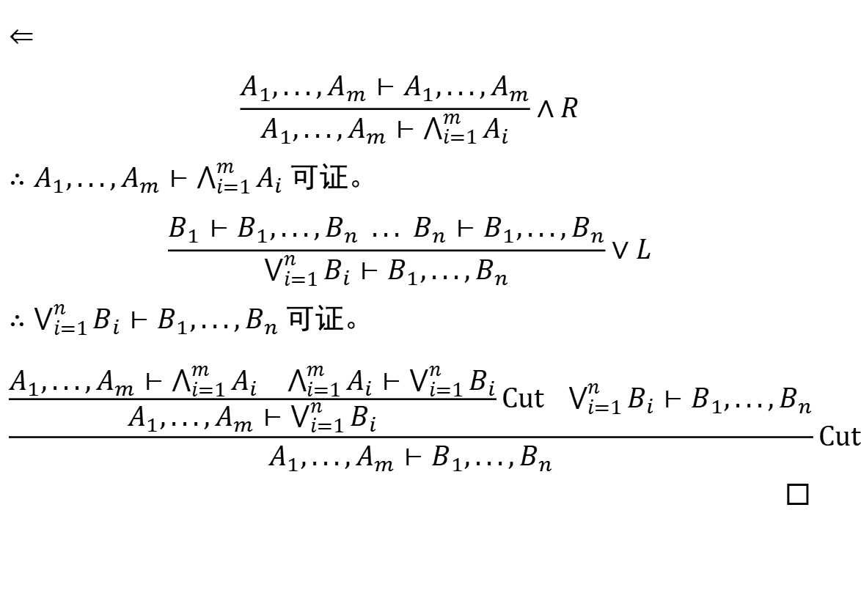
$⇐$
$$\frac{A_{1},...,A_{m}⊢A_{1},...,A_{m}}{A_{1},...,A_{m}⊢\bigwedge_{i=1}^{m}{A_{i}}}∧R$$
$∴A_{1},...,A_{m}⊢\bigwedge_{i=1}^{m}{A_{i}}$ 可证。
$$\frac{B_{1}⊢B_{1},...,B_{n} ... B_{n}⊢B_{1},...,B_{n}}{\bigvee_{i=1}^{n}{B_{i}}⊢B_{1},...,B_{n}}∨L$$
$∴\bigvee_{i=1}^{n}{B_{i}}⊢B_{1},...,B_{n}$ 可证。
$$\frac{\frac{A_{1},...,A_{m}⊢\bigwedge_{i=1}^{m}{A_{i}} \bigwedge_{i=1}^{m}{A_{i}}⊢\bigvee_{i=1}^{n}{B_{i}}}{A_{1},...,A_{m}⊢\bigvee_{i=1}^{n}{B_{i}}}Cut \bigvee_{i=1}^{n}{B_{i}}⊢B_{1},...,B_{n}}{A_{1},...,A_{m}⊢B_{1},...,B_{n}}Cut$$
◻

Slide 25

一些导出规则
(1) 反证法规则：
$$\frac{¬A,Γ⊢B ¬A,Γ⊢¬B}{Γ⊢A}$$

Slide 26

一些导出规则
(1) 反证法规则：
$$\frac{¬A,Γ⊢B ¬A,Γ⊢¬B}{Γ⊢A}$$
证：
$$\frac{\frac{¬A,Γ⊢B}{¬A,Γ⊢¬¬B}¬R,¬L \frac{¬A,Γ⊢¬B}{¬A,Γ,¬¬B⊢}¬L}{¬A,Γ⊢}Cut$$

Slide 27
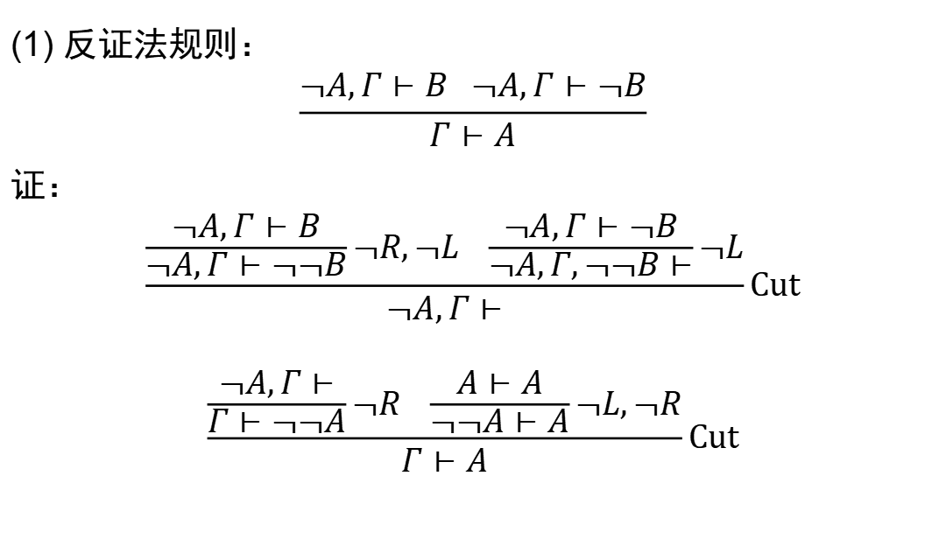
一些导出规则
(1) 反证法规则：
$$\frac{¬A,Γ⊢B ¬A,Γ⊢¬B}{Γ⊢A}$$
证：
$$\frac{\frac{¬A,Γ⊢B}{¬A,Γ⊢¬¬B}¬R,¬L \frac{¬A,Γ⊢¬B}{¬A,Γ,¬¬B⊢}¬L}{¬A,Γ⊢}Cut$$
$$\frac{\frac{¬A,Γ⊢}{Γ⊢¬¬A}¬R \frac{A⊢A}{¬¬A⊢A}¬L,¬R}{Γ⊢A}Cut$$

Slide 28

一些导出规则
(2) 分情况规则：
$$\frac{A,Γ⊢B ¬A,Γ⊢B}{Γ⊢B}$$

Slide 29

一些导出规则
(2) 分情况规则：
$$\frac{A,Γ⊢B ¬A,Γ⊢B}{Γ⊢B}$$
证：
$$\frac{\frac{A,Γ⊢B}{Γ⊢B,¬A}¬R ¬A,Γ⊢B}{Γ⊢B}Cut$$
◻

Slide 30

一些导出规则
(3) 逆否推演：
$$\frac{Γ⊢A→B}{Γ⊢¬B→¬A}$$

Slide 31
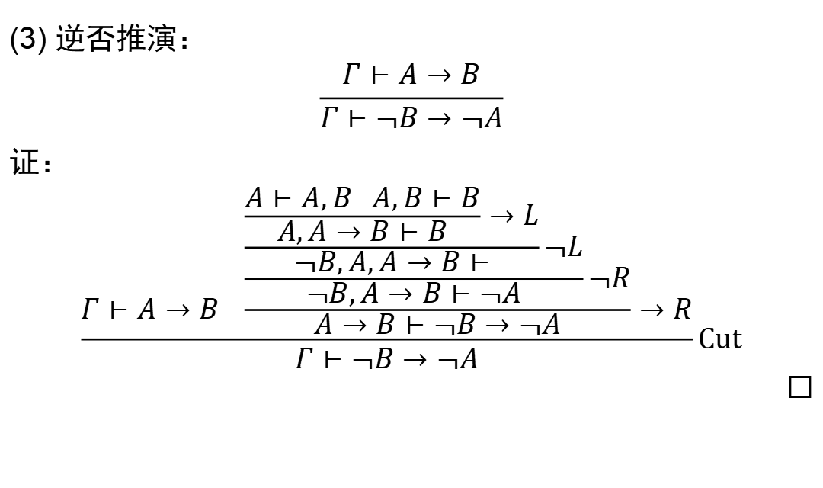
一些导出规则
(3) 逆否推演：
$$\frac{Γ⊢A→B}{Γ⊢¬B→¬A}$$
证：
$$\frac{Γ⊢A→B \frac{\frac{\frac{\frac{A⊢A,B A,B⊢B}{A,A→B⊢B}→L}{¬B,A,A→B⊢}¬L}{¬B,A→B⊢¬A}¬R}{A→B⊢¬B→¬A}→R}{Γ⊢¬B→¬A}Cut$$
◻

Slide 32

一些导出规则
(4) 矛盾规则：
$$\frac{Γ⊢A Γ⊢¬A}{Γ⊢B}$$

Slide 33
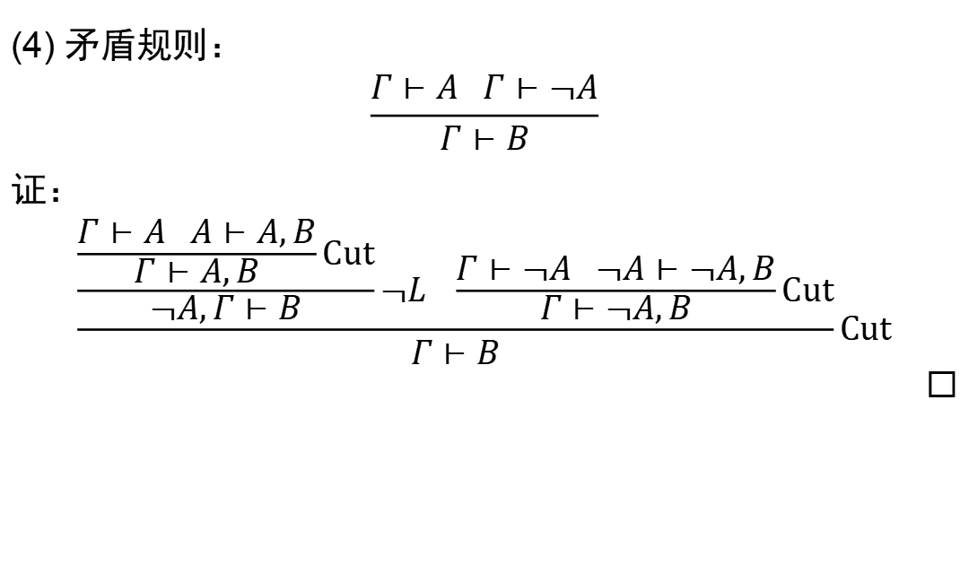
一些导出规则
(4) 矛盾规则：
$$\frac{Γ⊢A Γ⊢¬A}{Γ⊢B}$$
证：
$$\frac{\frac{\frac{Γ⊢A A⊢A,B}{Γ⊢A,B}Cut}{¬A,Γ⊢B}¬L \frac{Γ⊢¬A ¬A⊢¬A,B}{Γ⊢¬A,B}Cut}{Γ⊢B}Cut$$
◻

Slide 34

一些导出规则
(5) MP：
$$\frac{Γ⊢A Γ⊢A→B}{Γ⊢B}$$

Slide 35

一些导出规则
(5) MP：
$$\frac{Γ⊢A Γ⊢A→B}{Γ⊢B}$$
证：
$$\frac{\frac{Γ⊢A \frac{A⊢A,B A,B⊢B}{A,A→B⊢B}→L}{Γ,A→B⊢B}Cut Γ⊢A→B}{Γ⊢B}Cut$$
◻

Slide 36

一些导出规则
(6) 三段论：
$$\frac{Γ⊢A(t) Γ⊢∀x.(A(x)→B(x))}{Γ⊢B(t)}$$

Slide 37
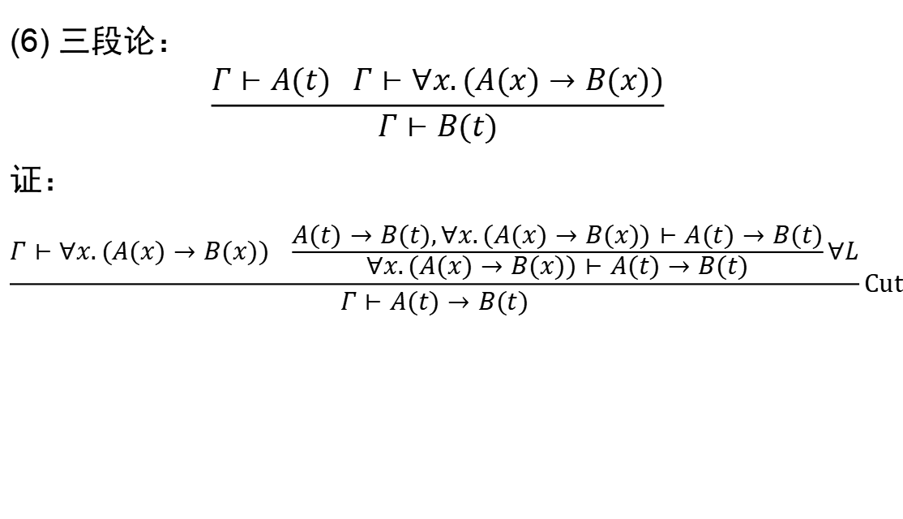
一些导出规则
(6) 三段论：
$$\frac{Γ⊢A(t) Γ⊢∀x.(A(x)→B(x))}{Γ⊢B(t)}$$
证：
$$\frac{Γ⊢∀x.(A(x)→B(x)) \frac{A(t)→B(t),∀x.(A(x)→B(x))⊢A(t)→B(t)}{∀x.(A(x)→B(x))⊢A(t)→B(t)}∀L}{Γ⊢A(t)→B(t)}Cut$$

Slide 38
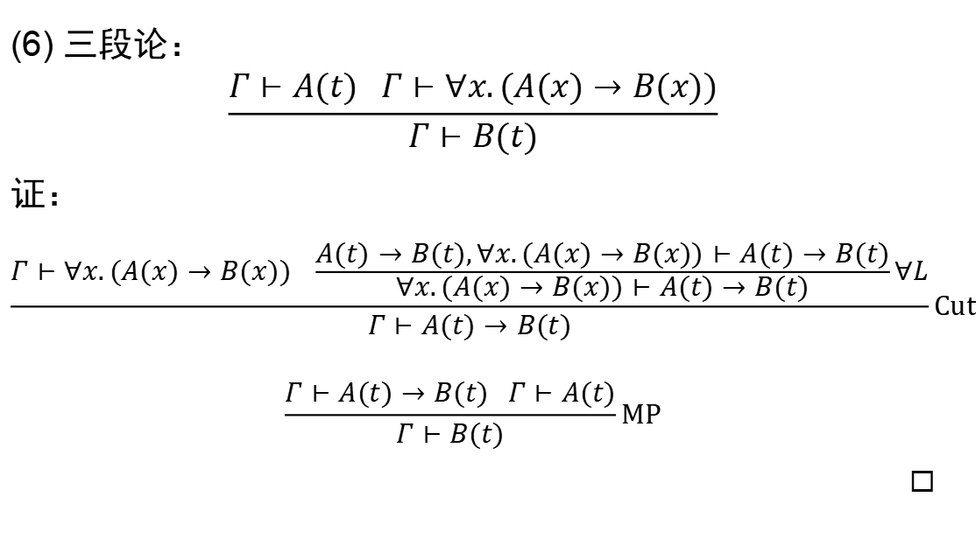
一些导出规则
(6) 三段论：
$$\frac{Γ⊢A(t) Γ⊢∀x.(A(x)→B(x))}{Γ⊢B(t)}$$
证：
$$\frac{Γ⊢∀x.(A(x)→B(x)) \frac{A(t)→B(t),∀x.(A(x)→B(x))⊢A(t)→B(t)}{∀x.(A(x)→B(x))⊢A(t)→B(t)}∀L}{Γ⊢A(t)→B(t)}Cut$$
$$\frac{Γ⊢A(t)→B(t) Γ⊢A(t)}{Γ⊢B(t)}MP$$
◻

Slide 39
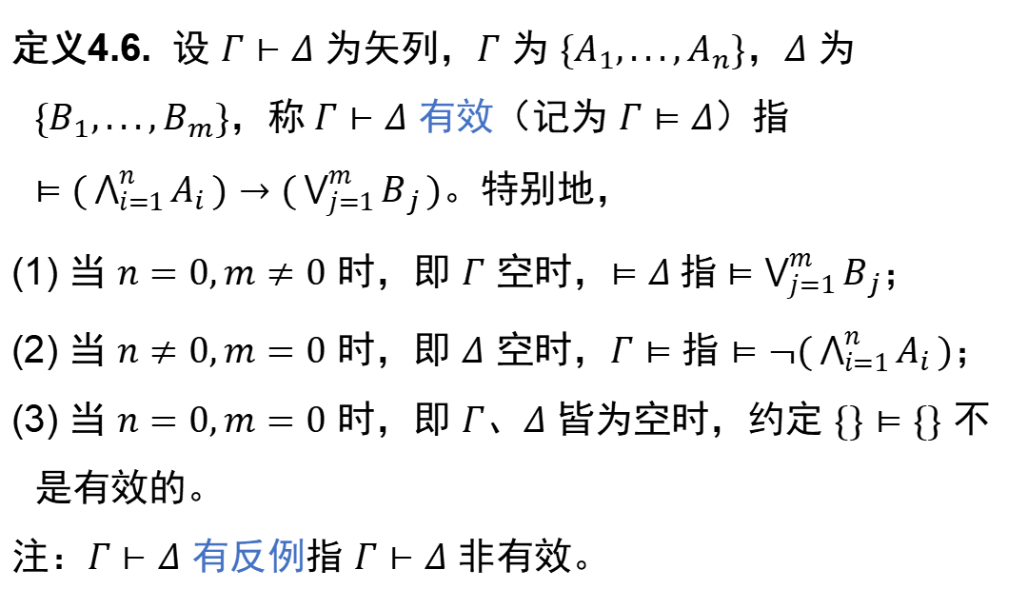
G的语义性质
定义4.6. 设 $Γ⊢Δ$ 为矢列，$Γ$ 为 $\{A_{1},...,A_{n}\}$，$Δ$ 为 $\{B_{1},...,B_{m}\}$，称 $Γ⊢Δ$ 有效（记为 $Γ⊨Δ$）指
$⊨(\bigwedge_{i=1}^{n}{A_{i}})→(\bigvee_{j=1}^{m}{B_{j}})$。特别地，
(1) 当 $n=0,m≠0$ 时，即 $Γ$ 空时，$⊨Δ$ 指 $⊨\bigvee_{j=1}^{m}{B_{j}}$；
(2) 当 $n≠0,m=0$ 时，即 $Δ$ 空时，$Γ⊨$ 指 $⊨¬(\bigwedge_{i=1}^{n}{A_{i}})$；
(3) 当 $n=0,m=0$ 时，即 $Γ$、$Δ$ 皆为空时，约定 $\{\}⊨\{\}$ 不是有效的。
注：$Γ⊢Δ$ 有反例指 $Γ⊢Δ$ 非有效。

Slide 40


G的语义性质
命题4.7.
1) $A_{1},...,A_{n}⊢B_{1},...,B_{m}$有效 iff 对任何模型$(M,σ)$，有$M⊨_{σ}¬A_{i}, ∃i∈\{1,...,n\}$ 或 $M⊨_{σ}B_{j}, ∃j∈\{1,...,m\}$。
$⊨(\bigwedge_{i=1}^{n}{A_{i}})→(\bigvee_{j=1}^{m}{B_{j}})$

Slide 41
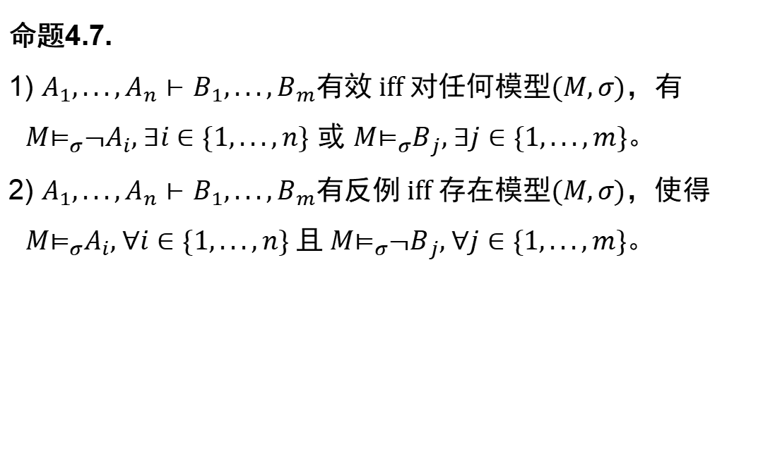
G的语义性质
命题4.7.
1) $A_{1},...,A_{n}⊢B_{1},...,B_{m}$有效 iff 对任何模型$(M,σ)$，有$M⊨_{σ}¬A_{i}, ∃i∈\{1,...,n\}$ 或 $M⊨_{σ}B_{j}, ∃j∈\{1,...,m\}$。
2) $A_{1},...,A_{n}⊢B_{1},...,B_{m}$有反例 iff 存在模型$(M,σ)$，使得 $M⊨_{σ}A_{i}, ∀i∈\{1,...,n\}$ 且 $M⊨_{σ}¬B_{j}, ∀j∈\{1,...,m\}$。
$⊨(\bigwedge_{i=1}^{n}{A_{i}})→(\bigvee_{j=1}^{m}{B_{j}})$

Slide 42
G的语义性质
引理4.8. G的公理有效。
$⊨(\bigwedge_{i=1}^{n}{A_{i}})→(\bigvee_{j=1}^{m}{B_{j}})$

Slide 43
G的语义性质
引理4.9. 对于除Cut外的G中的规则，所有前提有效 iff 结论有效。
证：只需证对于规则，结论有反例 iff 至少一个前提有反例。

Slide 44
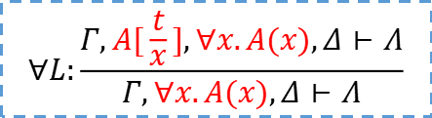
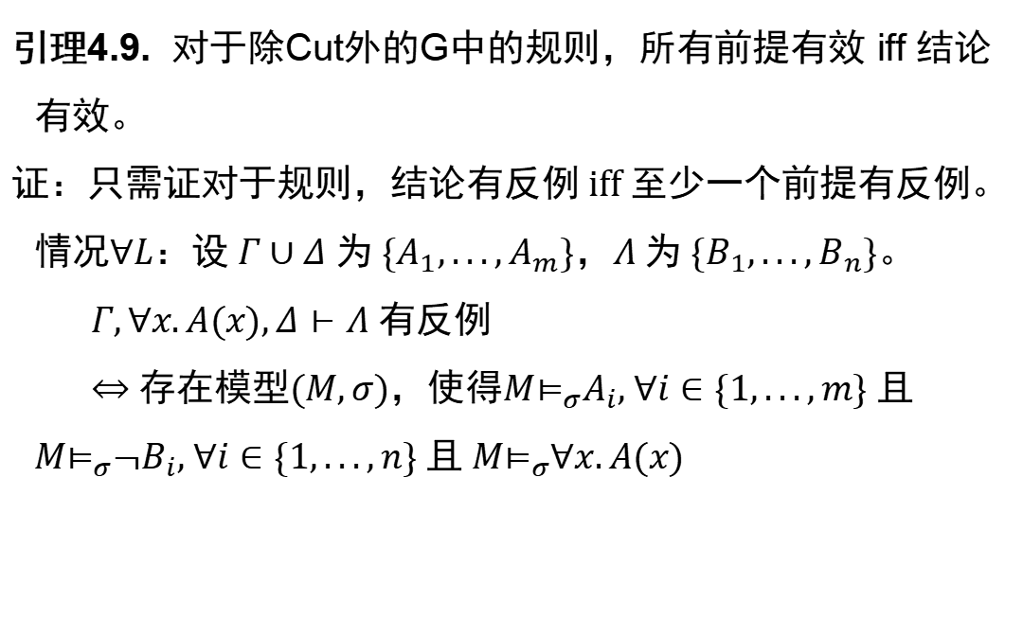
G的语义性质
引理4.9. 对于除Cut外的G中的规则，所有前提有效 iff 结论有效。
证：只需证对于规则，结论有反例 iff 至少一个前提有反例。
情况$∀L$：设 $Γ∪Δ$ 为 $\{A_{1},...,A_{m}\}$，$Λ$ 为 $\{B_{1},...,B_{n}\}$。
$Γ,∀x.A(x),Δ⊢Λ$ 有反例
$⇔$ 存在模型$(M,σ)$，使得$M⊨_{σ}A_{i}, ∀i∈\{1,...,m\}$ 且 $M⊨_{σ}{¬B}_{i}, ∀i∈\{1,...,n\}$ 且 $M⊨_{σ}∀x.A(x)$
$$∀L:\frac{Γ,A[\frac{t}{x}],∀x.A(x),Δ⊢Λ}{Γ,∀x.A(x),Δ⊢Λ}$$

Slide 45
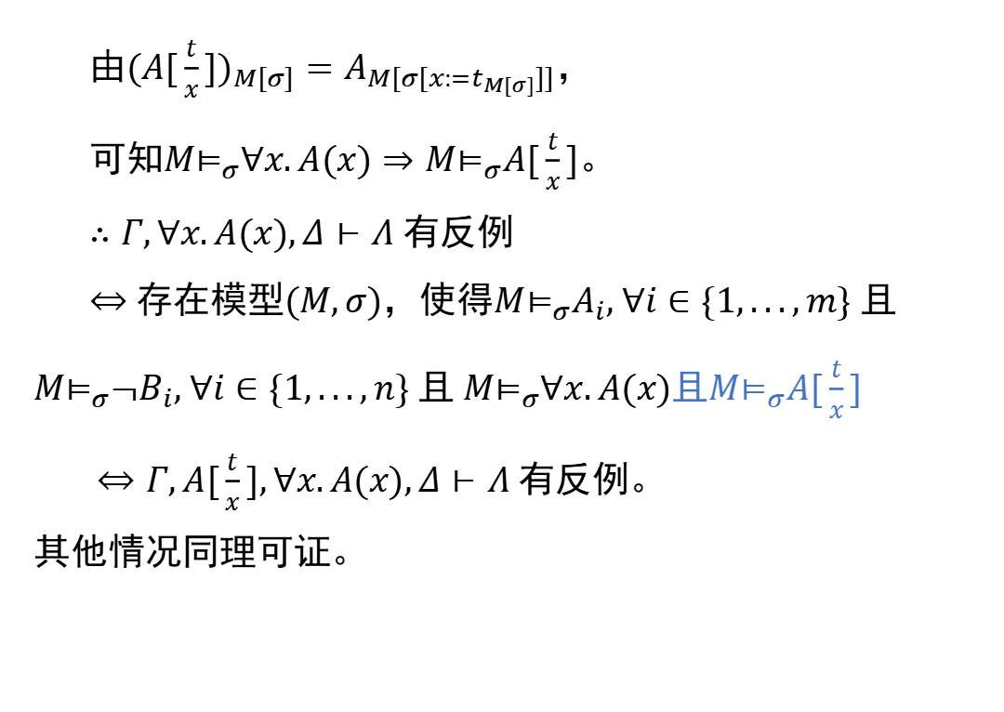
G的语义性质
由${(A[\frac{t}{x}])}_{M[σ]}=A_{M[σ[x:=t_{M[σ]}]]}$，
可知$M⊨_{σ}∀x.A(x)⇒M⊨_{σ}A[\frac{t}{x}]$。
$∴Γ,∀x.A(x),Δ⊢Λ$ $有反例$
$⇔$ 存在模型$(M,σ)$，使得$M⊨_{σ}A_{i}, ∀i∈\{1,...,m\}$ 且 $M⊨_{σ}{¬B}_{i}, ∀i∈\{1,...,n\}$ 且 $M⊨_{σ}∀x.A(x)且M⊨_{σ}A[\frac{t}{x}]$
$⇔Γ,A[\frac{t}{x}],∀x.A(x),Δ⊢Λ$ 有反例。
其他情况同理可证。
$$∀L:\frac{Γ,A[\frac{t}{x}],∀x.A(x),Δ⊢Λ}{Γ,∀x.A(x),Δ⊢Λ}$$

Slide 46
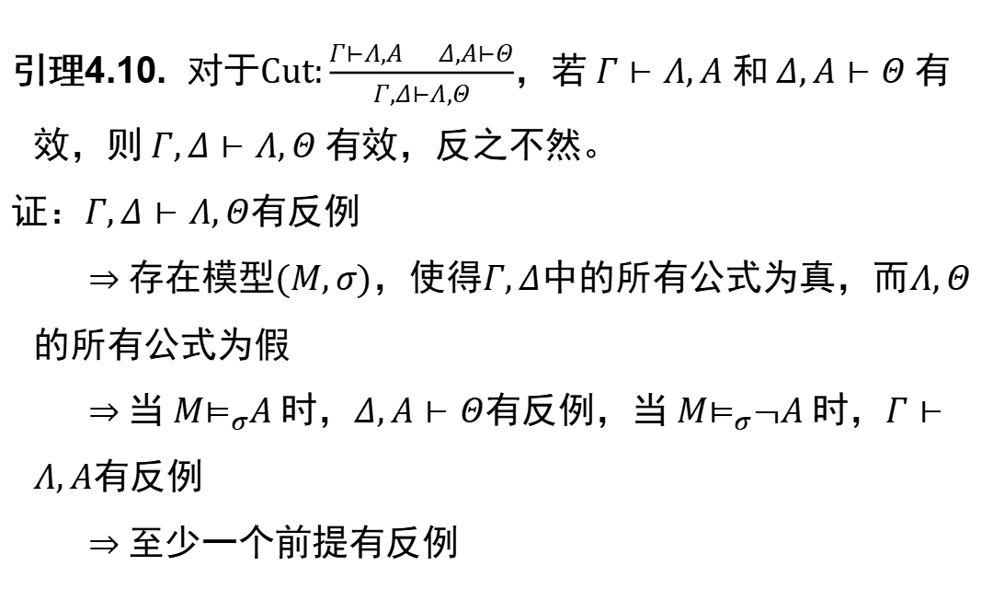
G的语义性质
引理4.10. 对于$Cut:\frac{Γ⊢Λ,A Δ,A⊢Θ}{Γ,Δ⊢Λ,Θ}$，若 $Γ⊢Λ,A$ 和 $Δ,A⊢Θ$ 有效，则 $Γ,Δ⊢Λ,Θ$ 有效，反之不然。
证：$Γ,Δ⊢Λ,Θ$有反例
$⇒$ 存在模型$(M,σ)$，使得$Γ,Δ$中的所有公式为真，而$Λ,Θ$的所有公式为假
$⇒$ 当 $M⊨_{σ}A$ 时，$Δ,A⊢Θ$有反例，当 $M⊨_{σ}¬A$ 时，$Γ⊢Λ,A$有反例
$⇒$ 至少一个前提有反例

Slide 47
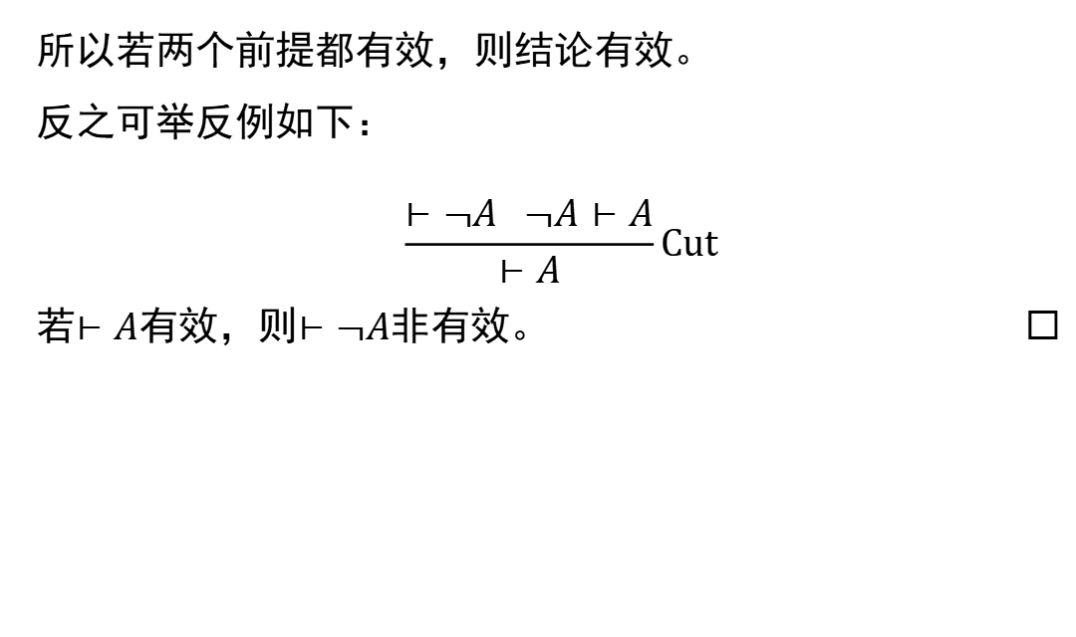
G的语义性质
所以若两个前提都有效，则结论有效。
反之可举反例如下：
$$\frac{⊢¬A ¬A⊢A}{⊢A}Cut$$
若$⊢A$有效，则$⊢¬A$非有效。 ◻

Slide 48

G的可靠性
定理4.11（Soundness）. 若 $Γ⊢Δ$ 在G中可证，则 $Γ⊨Δ$。
证：对 $Γ⊢Δ$ 的证明树的结构做归纳。

Slide 49
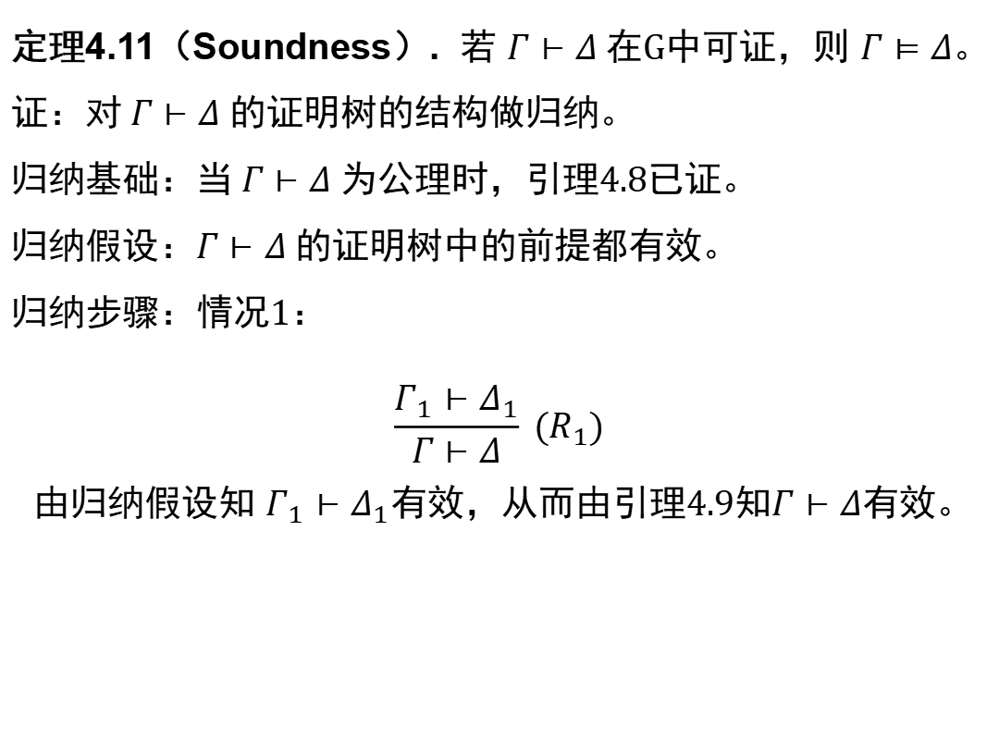
G的可靠性
定理4.11（Soundness）. 若 $Γ⊢Δ$ 在G中可证，则 $Γ⊨Δ$。
证：对 $Γ⊢Δ$ 的证明树的结构做归纳。
归纳基础：当 $Γ⊢Δ$ 为公理时，引理4.8已证。
归纳假设：$Γ⊢Δ$ 的证明树中的前提都有效。
归纳步骤：情况1：
$$\frac{Γ_{1}⊢Δ_{1}}{Γ⊢Δ} (R_{1})$$
由归纳假设知 $Γ_{1}⊢Δ_{1}$有效，从而由引理4.9知$Γ⊢Δ$有效。
引理4.8. G的公理有效。
引理4.9. 对于除Cut外的G中的规则，所有前提有效 iff 结论有效。

Slide 50

G的可靠性
情况2：
$$\frac{Γ_{1}⊢Δ_{1} Γ_{2}⊢Δ_{2}}{Γ⊢Δ} (R_{2})$$
由归纳假设知 $Γ_{1}⊢Δ_{1}$和$Γ_{2}⊢Δ_{2}$有效，从而由引理4.9和4.10知$Γ⊢Δ$有效。
◻
引理4.9. 对于除Cut外的G中的规则，所有前提有效 iff 结论有效。
引理4.10. 对于Cut规则，若前提均有效，则结论有效，反之不然。

Slide 51

命题4.12. 若 $Γ⊢Λ$ 可证，则 $Γ,Δ⊢Λ,Θ$ 可证。

Slide 52


命题4.12. 若 $Γ⊢Λ$ 可证，则 $Γ,Δ⊢Λ,Θ$ 可证。
$$\frac{\frac{A(t),∀x.A(x)⊢A(t)}{∀x.A(x)⊢A(t)}∀L}{⊢∀x.A(x)→A(t)}→R$$
$$\frac{\frac{Δ,A(t),∀x.A(x)⊢A(t),Θ}{Δ,∀x.A(x)⊢A(t),Θ}∀L}{Δ⊢∀x.A(x)→A(t),Θ}→R$$

Slide 53

命题4.12. 若 $Γ⊢Λ$ 可证，则 $Γ,Δ⊢Λ,Θ$ 可证。
证：对 $Γ⊢Λ$ 的证明树的结构做归纳。
归纳基础：当 $Γ⊢Λ$ 为公理时，$Γ,Δ⊢Λ,Θ$ 也是公理。
归纳假设：$Γ⊢Λ$证明树呈形$\frac{Γ_{1}⊢Λ_{1}}{Γ⊢Λ} (R_{1})$ 或$\frac{Γ_{1}⊢Λ_{1} Γ_{2}⊢Λ_{2}}{Γ⊢Λ} (R_{2})$且 $Γ_{1},Δ⊢Λ_{1},Θ$和$Γ_{2},Δ⊢Λ_{2},Θ$可证。
归纳步骤：对情况$\frac{Γ_{1},Δ⊢Λ_{1},Θ}{Γ,Δ⊢Λ,Θ} (R_{1})$ 和情况$\frac{Γ_{1},Δ⊢Λ_{1},Θ Γ_{2},Δ⊢Λ_{2},Θ}{Γ,Δ⊢Λ,Θ}$
均可由归纳假设知 $Γ,Δ⊢Λ,Θ$ 可证。 ◻

Slide 54

下列矢列是否可证？（P为一元谓词）
(1) $⊢P(x)[\frac{y}{x}]→∃x.P(x)$
(2) $⊢P(x)[\frac{y}{x}]→∀x.P(x)$

Slide 55

下列矢列是否可证？（P为一元谓词）
(1) $⊢P(x)[\frac{y}{x}]→∃x.P(x)$
可证。
$$\frac{\frac{P(x)[\frac{y}{x}]⊢P(x)[\frac{y}{x}],∃x.P(x)}{P(x)[\frac{y}{x}]⊢∃x.P(x)}∃R}{⊢P(x)[\frac{y}{x}]→∃x.P(x)}→R$$

Slide 56

下列矢列是否可证？（P为一元谓词）
(1) $⊢P(x)[\frac{y}{x}]→∃x.P(x)$
可证。
$$\frac{\frac{P(x)[\frac{y}{x}]⊢P(x)[\frac{y}{x}],∃x.P(x)}{P(x)[\frac{y}{x}]⊢∃x.P(x)}∃R}{⊢P(x)[\frac{y}{x}]→∃x.P(x)}→R$$
$$∃R:\frac{Γ⊢Λ,A[\frac{t}{x}],∃x.A(x),Θ}{Γ⊢Λ,∃x.A(x),Θ}$$

Slide 57
下列矢列是否可证？（P为一元谓词）
(1) $⊢P(x)[\frac{y}{x}]→∃x.P(x)$
可证。
$$\frac{\frac{P(x)[\frac{y}{x}]⊢P(x)[\frac{y}{x}],∃x.P(x)}{P(x)[\frac{y}{x}]⊢∃x.P(x)}∃R}{⊢P(x)[\frac{y}{x}]→∃x.P(x)}→R$$
$$∃R:\frac{Γ⊢Λ,A[\frac{t}{x}],∃x.A(x),Θ}{Γ⊢Λ,∃x.A(x),Θ}$$

Slide 58

下列矢列是否可证？（P为一元谓词）
(1) $⊢P(x)[\frac{y}{x}]→∃x.P(x)$
(2) $⊢P(x)[\frac{y}{x}]→∀x.P(x)$
(2)
$$\frac{\frac{P(x)[\frac{y}{x}]⊢P(x)[\frac{y}{x}]}{P(x)[\frac{y}{x}]⊢∀x.P(x)}∀R}{⊢P(x)[\frac{y}{x}]→∀x.P(x)}→R$$
？

Slide 59

下列矢列是否可证？（P为一元谓词）
(1) $⊢P(x)[\frac{y}{x}]→∃x.P(x)$
(2) $⊢P(x)[\frac{y}{x}]→∀x.P(x)$
(2)
$$\frac{\frac{P(x)[\frac{y}{x}]⊢P(x)[\frac{y}{x}]}{P(x)[\frac{y}{x}]⊢∀x.P(x)}∀R}{⊢P(x)[\frac{y}{x}]→∀x.P(x)}→R$$
$$∀R:\frac{Γ⊢Λ,A[\frac{y}{x}],Θ}{Γ⊢Λ,∀x.A(x),Θ}$$
✘

Slide 60

下列矢列是否可证？（P为一元谓词）
(1) $⊢P(x)[\frac{y}{x}]→∃x.P(x)$
(2) $⊢P(x)[\frac{y}{x}]→∀x.P(x)$
(2) 不可证。假设可证，则矢列有效，即$P(x)[\frac{y}{x}]→∀x.P(x)$为永真式。构造反例……

Slide 61
本讲小结
G系统的公理和规则
证明树与可证
一些导出规则
G的语义性质（有效）
G的可靠性

